Slide 1
Techniques Multimodales pour l’International

Slide 2
Le Commissionnaire de Transport :
O C T
Routier
Qualification
Organisation
Métiers
Moyens
Maritime
Aérien

Slide 3
Le Commissionnaire de Transport :
O C T
« La commission de transport, convention par laquelle le commissionnaire de transport s’engage envers le commettant à accomplir pour le compte de celui-ci les actes juridiques nécessaires au déplacement de la marchandise d’un lieu à un autre, se caractérise par la latitude laissée au commissionnaire d’organiser librement le transport par les voies et moyens de son choix, sous son nom et sous sa responsabilité,ainsi que par le fait que cette convention porte sur le transport de bout en bout. »
Routier
Maritime
Aérien

Slide 4
Les limites de responsabilité de l’OCT :
O C T
Pour son fait :
PERTE OU AVARIE
Opération Logistique
14 €/kg brut ou maxi 2300 €/Tonne manquante ou avariée avec maxi 50.000 €/évènement.
RETARD OU DOMMAGES IMMATERIELS
Opération Logistique Maxi 50.000 €
Pour les faits de ses substitués : limites conventionnelles ou contractuelles
Routier
Maritime
Aérien

Slide 5
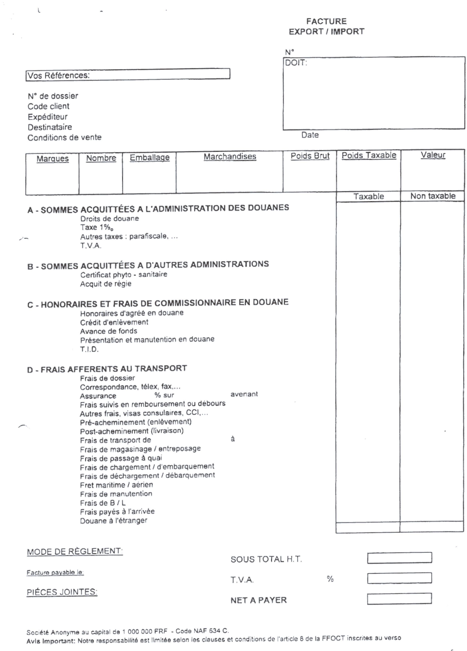
Les recours :
O C T
Modalités de prise de réserves suivant le mode de transport.
Routier
Maritime
Aérien

Slide 6
Transport Routier :
O C T
Routier
Les moyens
Les documents
Maritime
Les limites de responsabilités
Les recours
Aérien

Slide 7

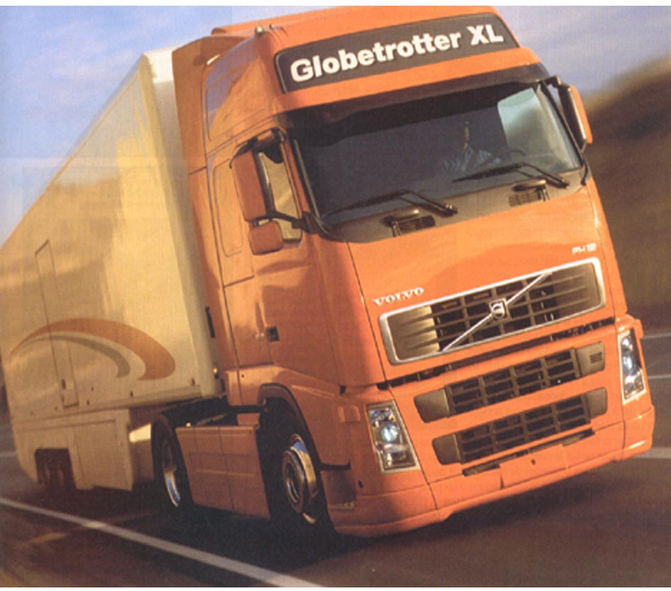
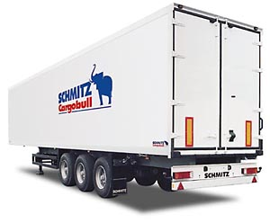
Les moyens de chargement :
O C T
Routier
Le lot
La messagerie /
Le groupage
Maritime
Aérien

Slide 8
La Lettre de voiture :
O C T
Routier
Maritime
Aérien

Slide 9
Les limites de responsabilité du transporteur routier :
O C T
Limitation d’indemnité :
Transport international convention CMR
8,33 DTS / kgs
Transport national contrat type
- 3T = 23 €/kg avec un max. 750 € du colis
3T et + = 14 €/kg avec un max. 2300 € la tonne de l’envoi
Routier
Maritime
Aérien

Slide 10
Les recours transport international:
O C T
Dommages Apparents
Réserves contradictoires à la livraison et contresignées sur CMR (à défaut RAR dans les 24h)
Dommages non apparents
Réserves dans les 7 jours ouvrables. Au delà : inversement de la charge de la preuve
Retards
Réserves dans les 21 jours. Sanction : forclusion
Routier
Maritime
Aérien

Slide 11
Les recours transport national :
O C T
Dommages Apparents
Réserves à la livraison (Art.L. 133-3 C. com) écrites sur document de transport, précises, motivées, contradictoires, Expertise judiciaire si contestation (Art.L. 133-4 C.com)
Dommages non apparents
Réserves par lettre RAR dans les 3 jours ouvrables à partir de la livraison. Inversement de la charge de la preuve.
Retards
Mise en demeure au transporteur à l'expiration du délai fixé par le contrat applicable (Art.1146 C.civ)
Routier
Maritime
Aérien

Slide 12
Transport Maritime :
O C T
Les moyens de transport et de chargement
Routier
Les documents
Maritime
Les limites de responsabilités
Les recours
Aérien

Slide 13








Les différentes activités du transport maritime :
O C T
Les compagnies maritimes :
Routier
Les sociétés de manutention :
Les N.V.O.C.C :
Maritime
Les agents maritime :
Les emballeurs :
Aérien

Slide 14
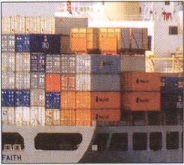
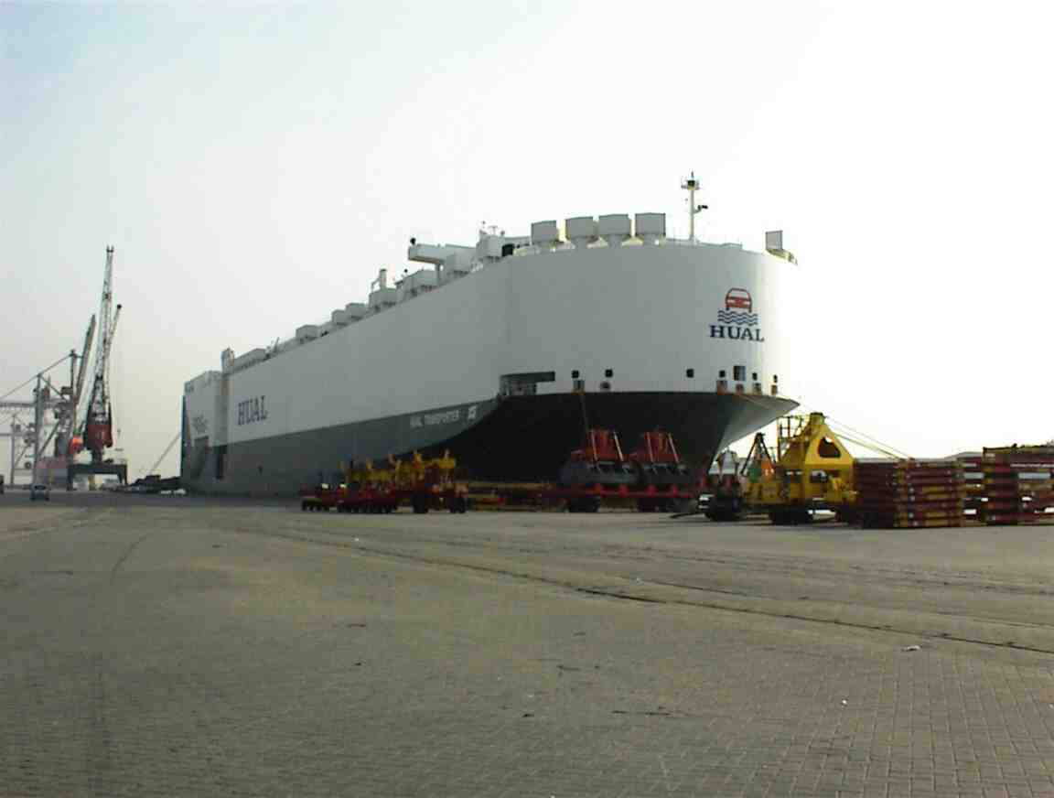
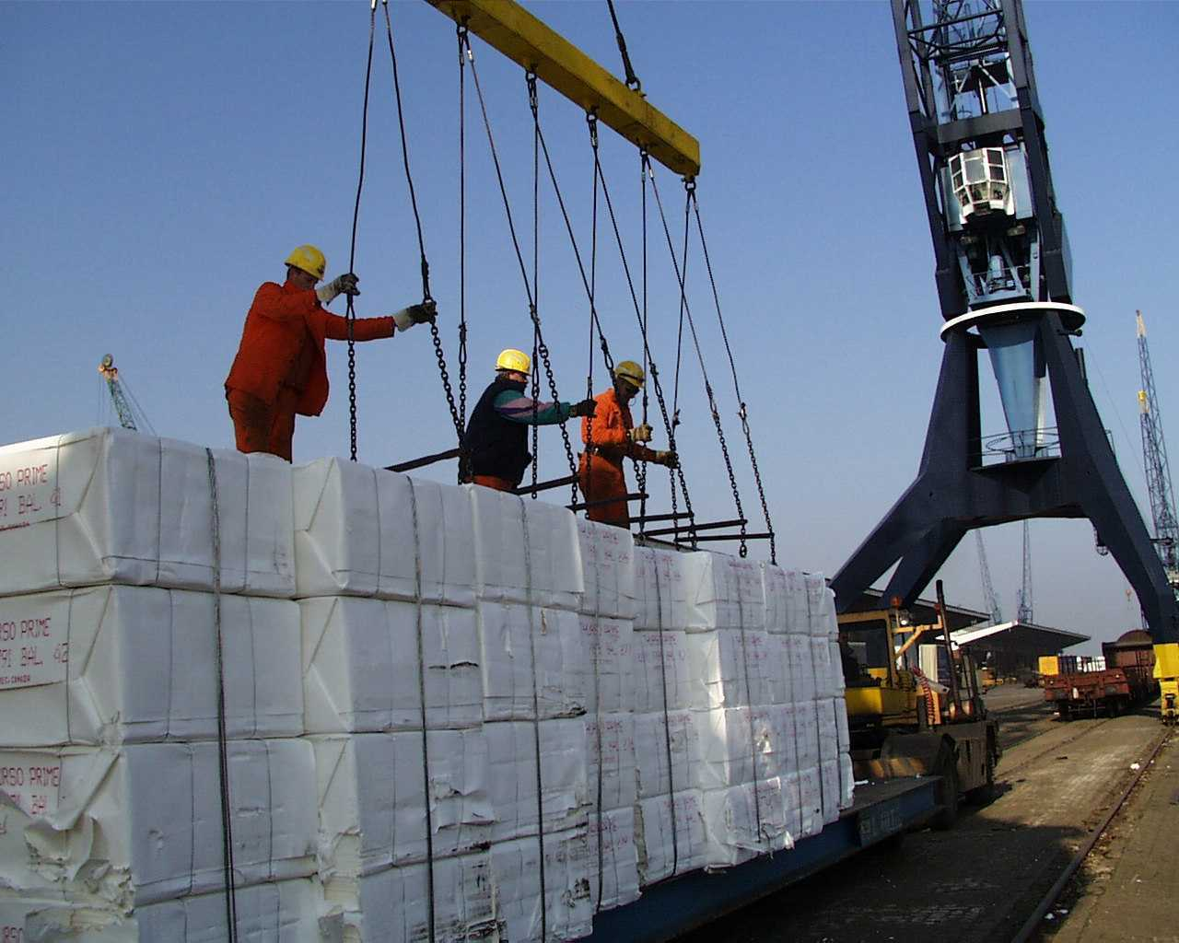
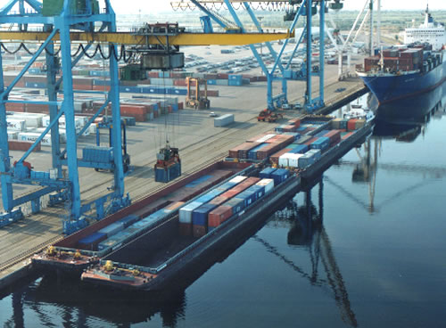
Les moyens de chargement :
O C T
Routier
Maritime
Aérien

Slide 15
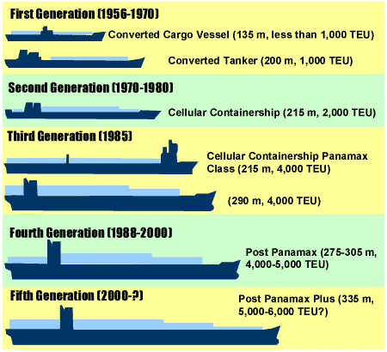
Les moyens de transport :
O C T
Routier
Maritime
Aérien

Slide 16
Le CONNAISSEMENT (OBL/HBL)
O C T
Routier
Maritime
Aérien

Slide 17
Les limites de responsabilité de la compagnie maritime :
O C T
Routier
Limitation d’indemnité :
666,67 DTS / colis ou 2 DTS / kgs
(art 4 de convention de Bruxelles amendée)
Maritime
Aérien

Slide 18
Les recours:
O C T
Routier
DOMMAGES APPARENTS A LA LIVRAISON
DOMMAGES NON APPARENTS DANS LES
3 JOURS (jours fériés compris)
FORME DE RESERVES (écrites, précises, motivées)
Maritime
Aérien

Slide 19
Transport Aérien :
O C T
Les moyens de transport et de chargement
Routier
Les documents
Maritime
Les limites de responsabilités
Aérien
Les recours

Slide 20












Les différentes activités du transport aérien :
O C T
Les compagnies aériennes :
Les sociétés de handling :
Routier
Les sociétés d’assistance :
Maritime
Les GSA :
Les « expressistes » :
Aérien
Les emballeurs :

Slide 21

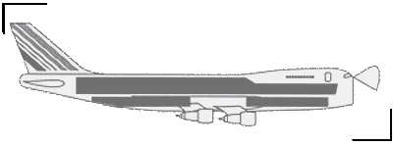
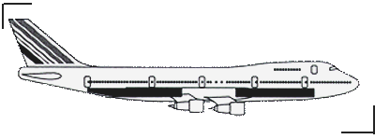
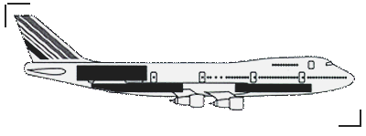
Les moyens de transport :
O C T
Routier
Maritime
Aérien

Slide 22

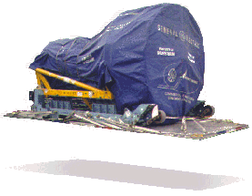
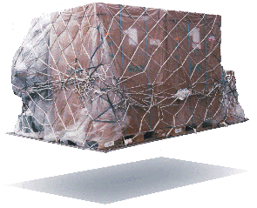
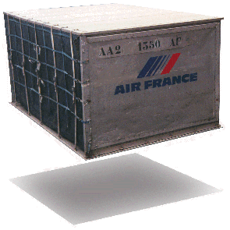
Les moyens de chargement :
O C T
Routier
Maritime
Aérien

Slide 23
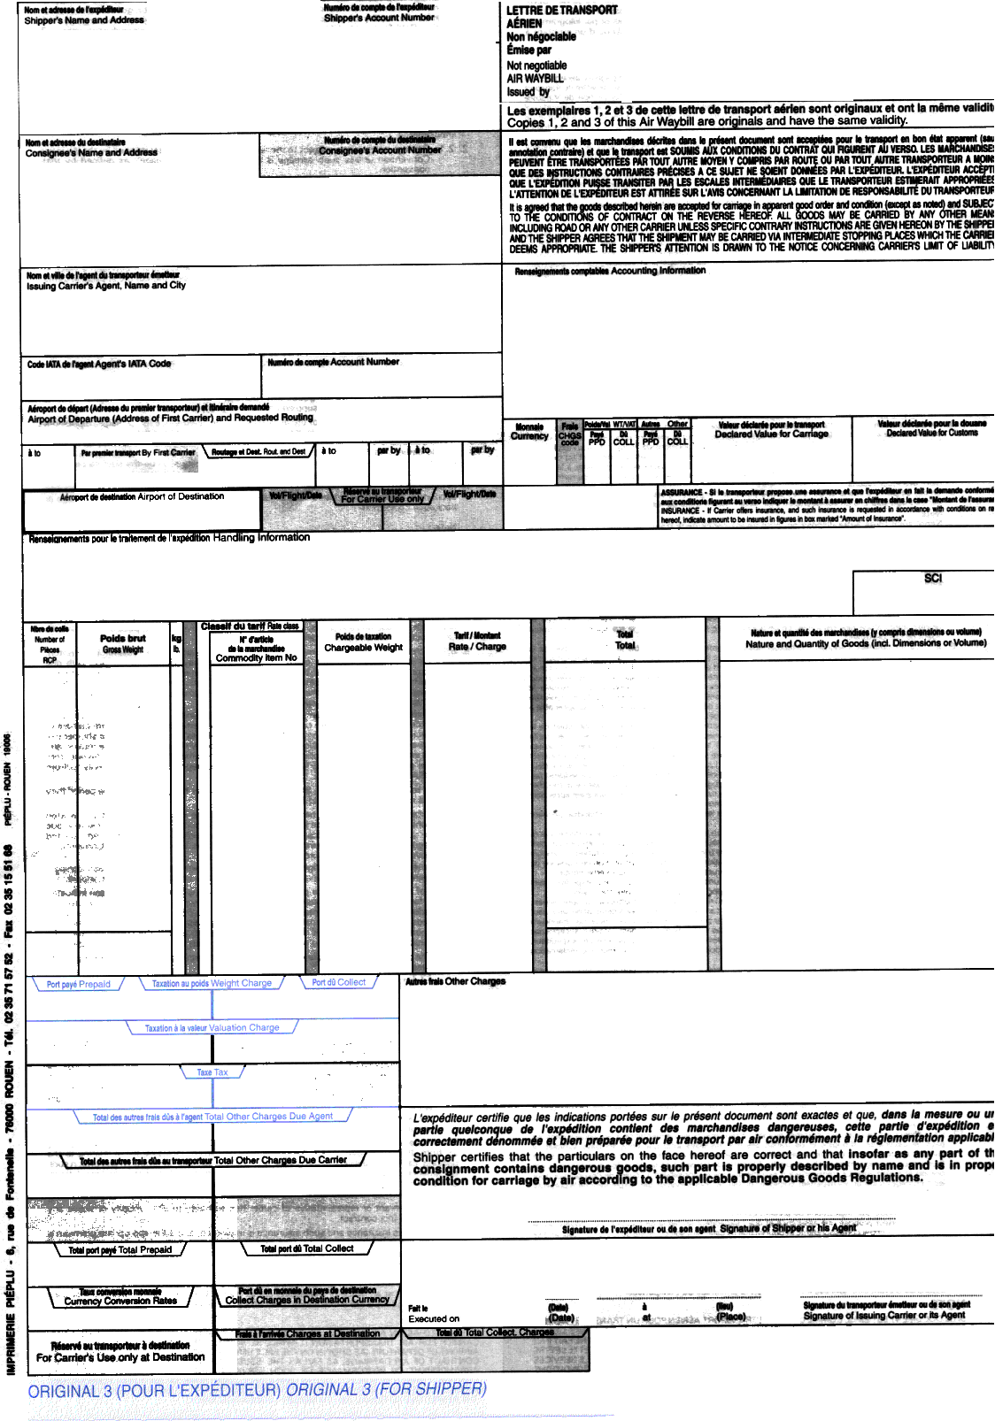
La L.T.A (MAWB/HAWB)
O C T
Routier
Maritime
Aérien

Slide 24
Les limites de responsabilité de la compagnie aérienne :
O C T
Routier
Limitation d’indemnité :
16,5837 DTS / kgs
(art 22 de convention de Varsovie amendée)
Maritime
Aérien

Slide 25
Les recours:
O C T
Routier
Avaries apparentes (art26 de la convention de Varsovie) 14 JOURS DATE DE RECEPTION
Pertes partielles (art26 de la convention de Varsovie) 14 JOURS DATE DE RECEPTION
Retard (art26 de la convention de Varsovie) 21 JOURS DATE DE MISE A DISPOSITION
Maritime
Aérien

Slide 26

QUESTIONS ?

Slide 27
ANNEXES :

